Slide 1
标准化
Normalization

Slide 2
本节问题
（1）什么是标准化？
（2）卷积神经网络中为什么给图像做标准化？

Slide 3

什么是标准化？
min-max标准化(Min-max normalization),又名离差标准化,是对原始数据的线性转化
含义: max : 样本最大值; min: 样本最小值
注意:当有新数据加入时需要重新进行数据归一化

Slide 4
什么是标准化？
2. z-score 标准化(zero-mean normalization)，将数据按照行或列或其他属性值 减去其均值再除以其标准差。所得到的数据都聚集在0附近，标准差为1，符合正态分布。（常用）
含义: 其中μ为所有样本数据的均值，σ为所有样本数据的标准差
注意:假如原始数据没有呈高斯分布，标准化的数据分布效果并不好

Slide 5
什么是标准化？
3. atan反正切函数标准化

Slide 6
总结：什么是标准化？
根据数据结构，把数据的值按行，按列，或者某些特征，或者某种属性
（1）统一映射到一个特定区间里，比如【-1,1】。
（2）统一映射到某种特定分布里，比如均值为0，方差为1

Slide 7
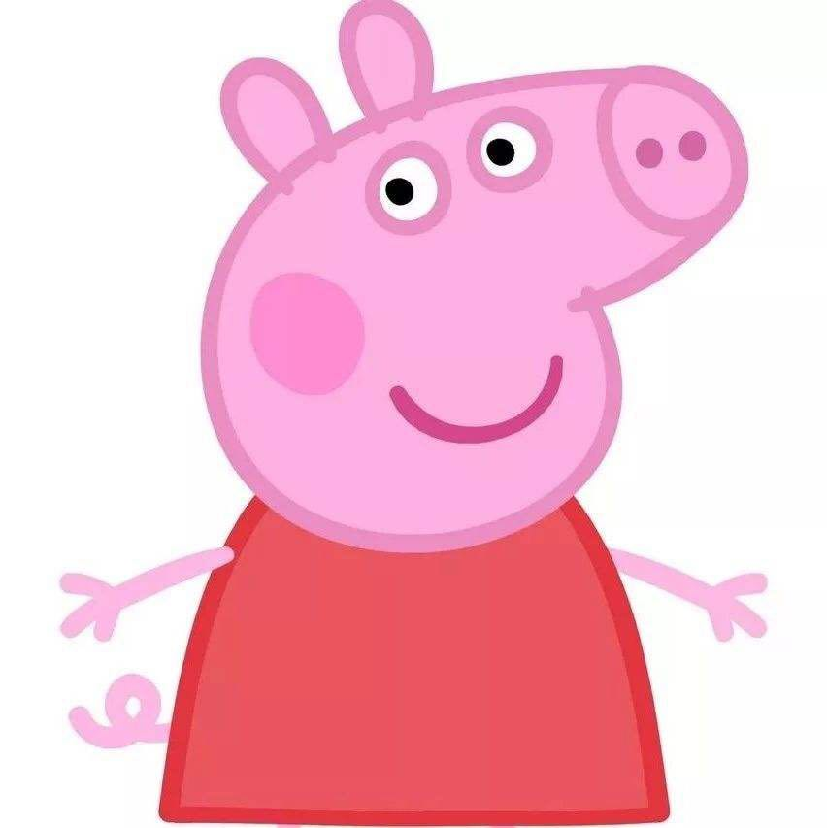
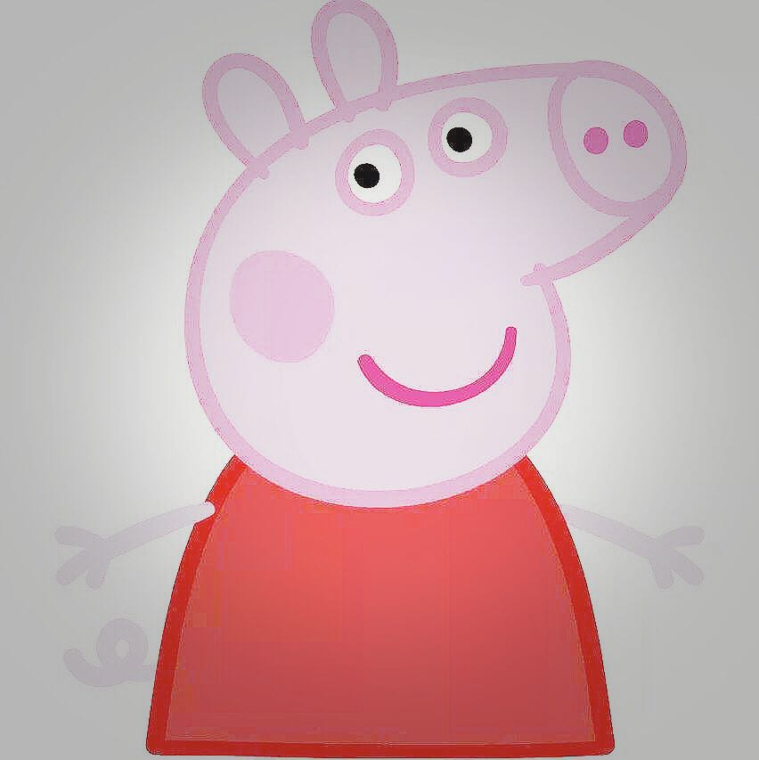
卷积神经网络中为什么要给图像做标准化？
对应图片的某个相同部位的像素值
120 | 222 | 111
103 | 228 | 92
67 | 231 | 100
社会人（✅）
32 | 145 | 65
65 | 114 | 42
21 | 183 | 54
社会人（？）

Slide 8
卷积神经网络中为什么要给图像做标准化？
标准化之前的问题：
（1）对于人来说，是一样的事物，一样的标签；
（2）对于电脑来说，像素值大小不同，可能是两张完全不同的图片，最后经过卷积层，又可能 是不同的特征，但却是同样的标签，进而影响神经网络的权值更新.
标准化之后（Z-Score）：
两张图片的像素值就被映射成符合正态分布，均值为0，标准差为1的数值分布：
（1）这样就相当于把不同的图片映射到同一个坐标系，具有相同的尺度
（2）因此上述情况就由像素值大小不同的问题转为具有相似的特征分布的问题
（3） 一定程度上消除了因为过度曝光，质量不佳或者噪声等各种原因对模型权值更新的影响。

Slide 9
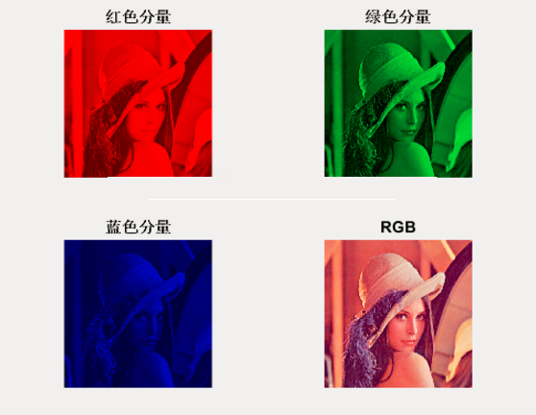
卷积神经网络中为什么要给图像做标准化？
我们的训练图片大多都是RGB格式的，也就是说他们大多都是由红色，蓝色，绿色分量组成。

Slide 10
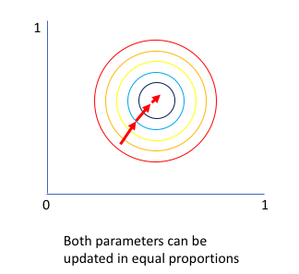
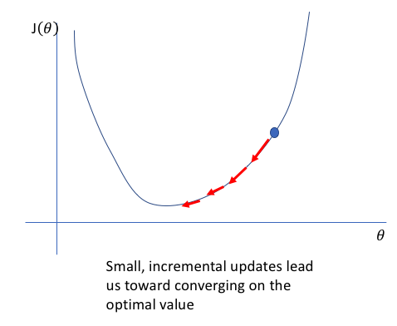
卷积神经网络中为什么要给图像做标准化？
如果我们训练图片的红色，蓝色，绿色分量的像素值大小分布比较相似，也就是没有一个分量的值都特别大或者特别小，那么我们模型训练的时候，gradient更新轨迹应该如下图一般稳定，可靠，快速：

Slide 11
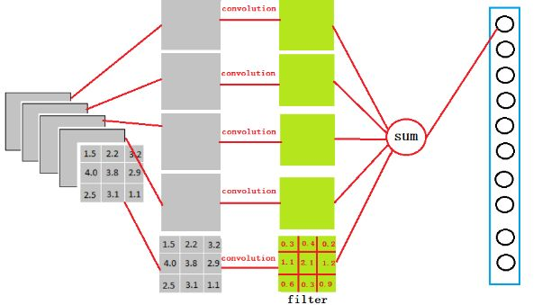
卷积神经网络中为什么要给图像做标准化？
实际情况是，训练图片的红色，蓝色，绿色分量的像素值大小分布很多时候不太相似，也就是有一个分量的值都特别大或者特别小，了解卷积神经网络的同志们可能知道，CNN有一个步骤：
（1）卷积层和全连接层对特征是进行和 ( sum）运算，如下图所示：
在模型训练前期，如果红色分量值特别大，蓝绿分量比较小，那么经过卷积过程后，特征值可能会特别大，那么这和（sum）值就可能被红色分量’主导‘，从而特别大，熟悉反向传播的同学应该也知道，如果特征值被某一特征所主导，权值的更新就会朝着这个主导的特征进行。（具体可以参阅反向传播或者Gradient Descent）

Slide 12
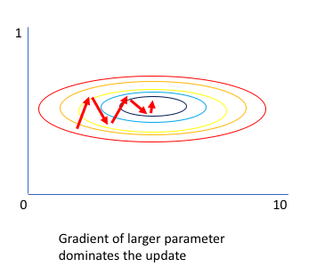
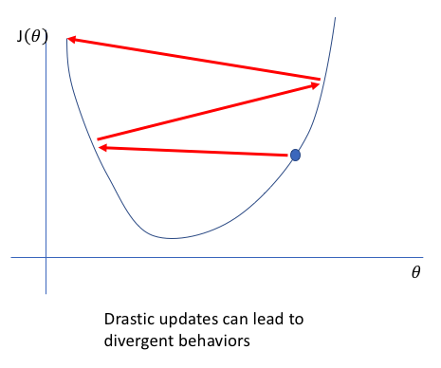
卷积神经网络中为什么要给图像做标准化？
实际情况是，训练模型时，第一张训练图片由红色分量主导，第二张训练图片就可能由绿色分量主导，权值更新的主导权不断发生变化，于是模型的gradient更新轨迹就变成下面图所示，无序，收敛慢：

Slide 13
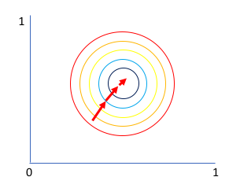
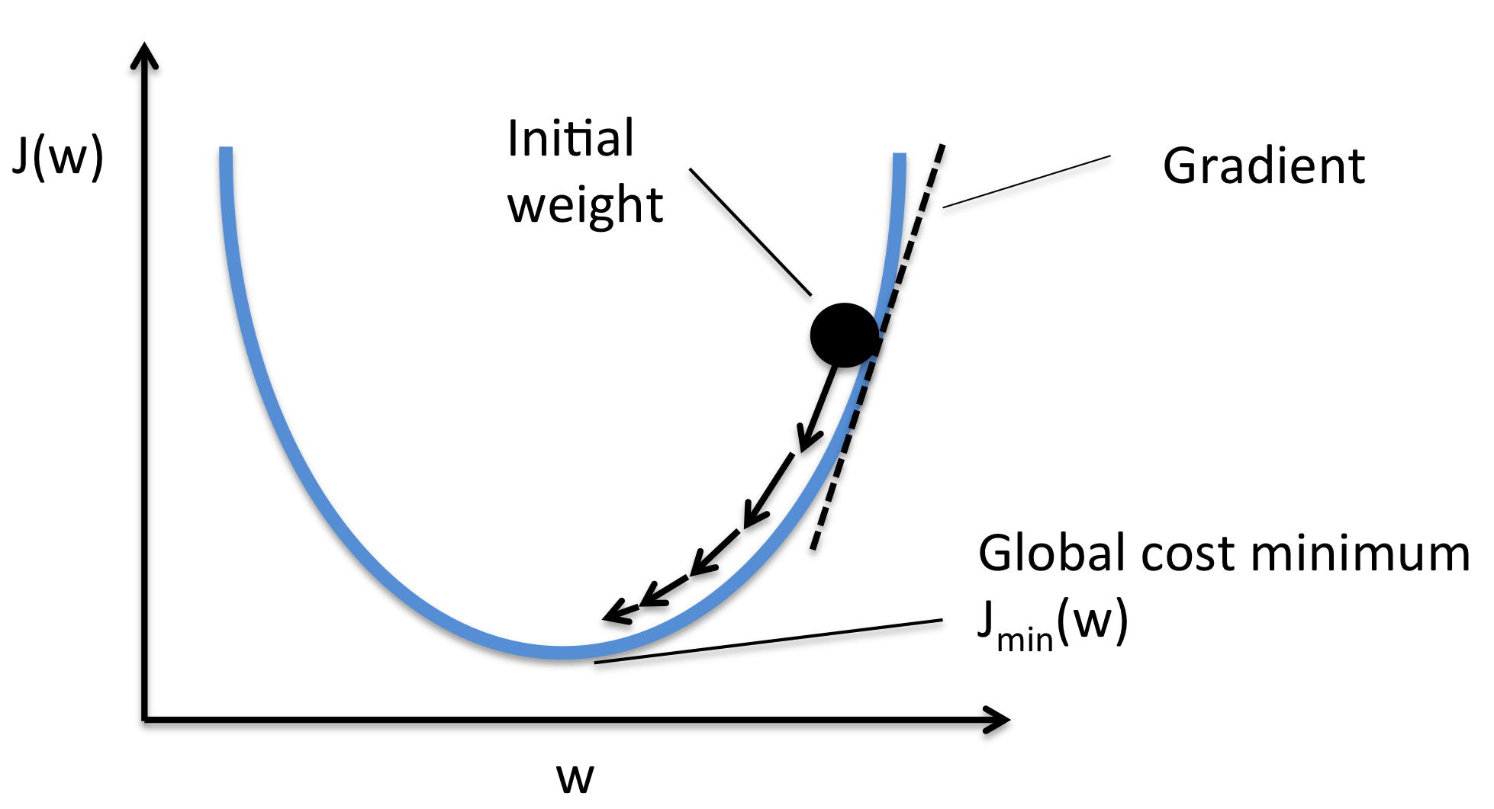
卷积神经网络中为什么要给图像做标准化？
解决办法：标准化（常用Z-Score 标准化）
标准化之后（Z-Score）：
图片的RGB分量就被映射成符合正态分布，均值为0，标准差为1的数值分布：
（1）这样就相当于把不同的分量映射到同一个坐标系，具有相同的尺度
（2）因此上述情况就由过大像素值分量主导权值更新的问题转为RGB分量都具有相同的数值分布的问题
（3） 一定程度上消除了gradient更新的收敛慢，无序等问题，如下图：

Slide 14
总结
在卷积神经网络里，标准化即是将不同的图片，或者图片不同的分量映射到同一特定区间，或者具备相同的数据分布，使CNN中的功能块可以对输入数据进行同趋化处理。
更多精彩内容，请关注：
（1）知乎：蒋竺波
（2）知乎专栏：卷积神经网络（CNN）入门讲解
（3）微信公众号：follow_bobo (公众号回复：标准化，即可获得全部PPT)

